Slide 1


Absaroka2
Licence professionnelle Métiers du Numérique - 2020-2021
Projet tutoré ACO.Info de mini sites web
- Baldassini Franck (Alternant, Informatique/Informatique)
- Catalifaud Clément (Gestion de projet/Gestion de projet)
- Imarazene Élodie (Gestion de projet/Gestion de projet) - poursuivant le Projet de sémiologie.
- Krichen Imen (Gestion de projet/Gestion de projet) - poursuivant le Projet de sémiologie.
URL : http://adartza.iutbayonne.univ-pau.fr/~ikrichen/Absaroka2/
PAGE 1

Slide 2
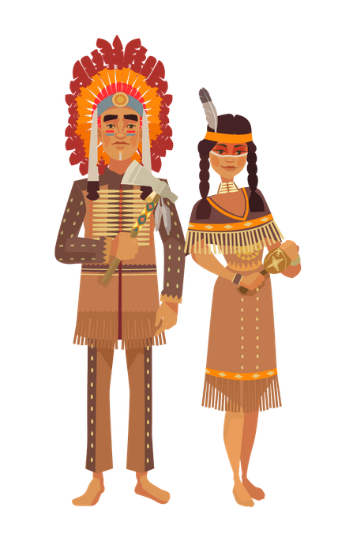
Sommaire
I) Réflexion sur le sujet
1) Rétrospection
2) Évolution du mini site
3) Changement de la cible
4) Intégration de son
II) Orientation en fonction de la cible enfants
1) Un site ludique et pédagogique
2) Thème des Absaroka (Crows)
3) Cible enfants (tranches d'âge 6-8 ans, 9-11 ans)
III) Design
1) Maquettes/Évolutions
2) Charte graphique
2-1) Logo
2-2) Couleurs
2-3) Typographie
IV) Démonstration du site
1) Présentation du site Absaroka :
http://adartza.iutbayonne.univ-pau.fr/~ikrichen/Absaroka2/
2) Site responsive
3) Accessibilité
V) Exigences techniques & fonctionnelles
1) Langages HTML/CSS
2) Javascript
3) JSON
VI) Bilan
1) Organisation du travail
2) Mise en conformité
3) Autocritique
PAGE 2

Slide 3
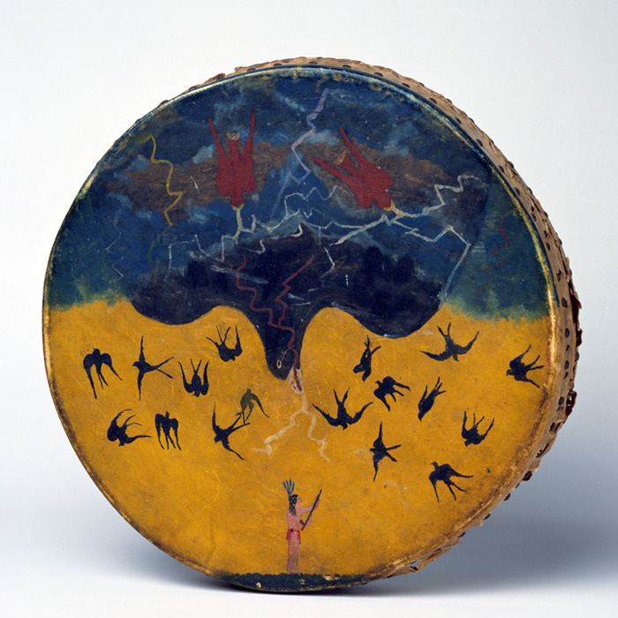


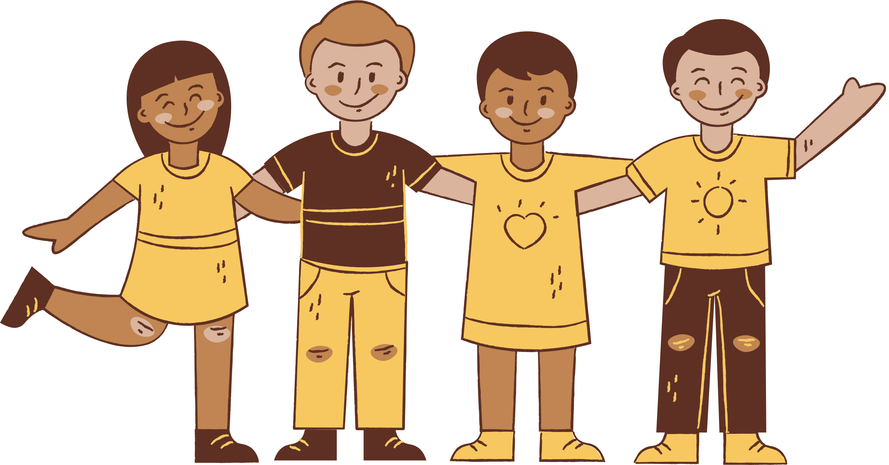

I) Réflexion sur le sujet
1) Rétrospection "Crows"
2) Évolution du mini site
3) Changement de cible
4) Intégration du son
Image de départ
PAGE 3

Slide 4



II) Orientation en fonction de la cible des enfants
1) Un site ludique et pédagogique
2) Thème du site : les Absaroka (Crows)
3) Cible enfants (tranches d'âge 6-8 ans, 9-11 ans)
PAGE 4

Slide 5
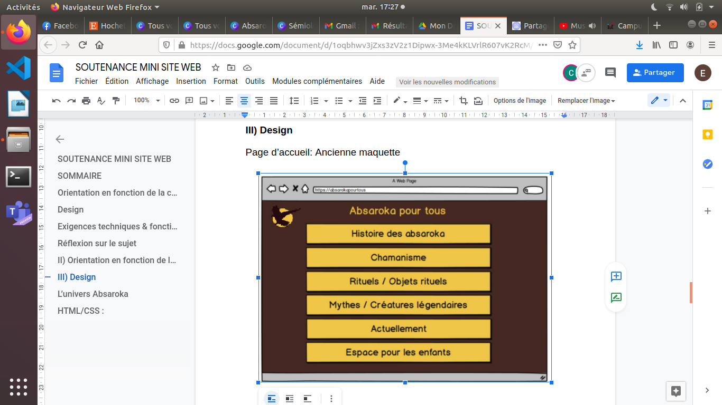
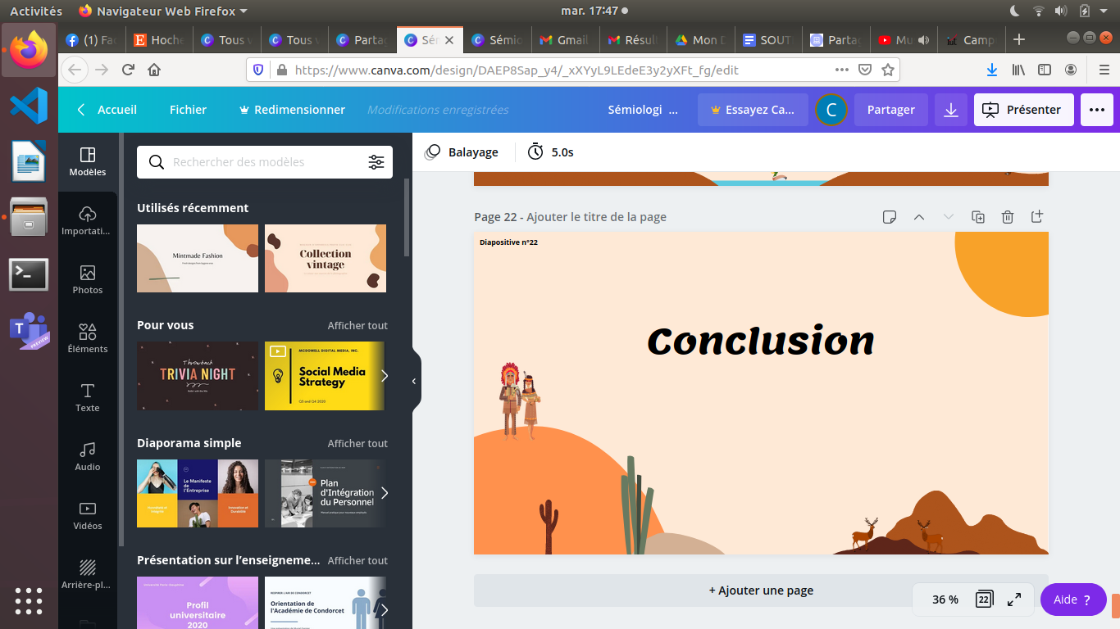
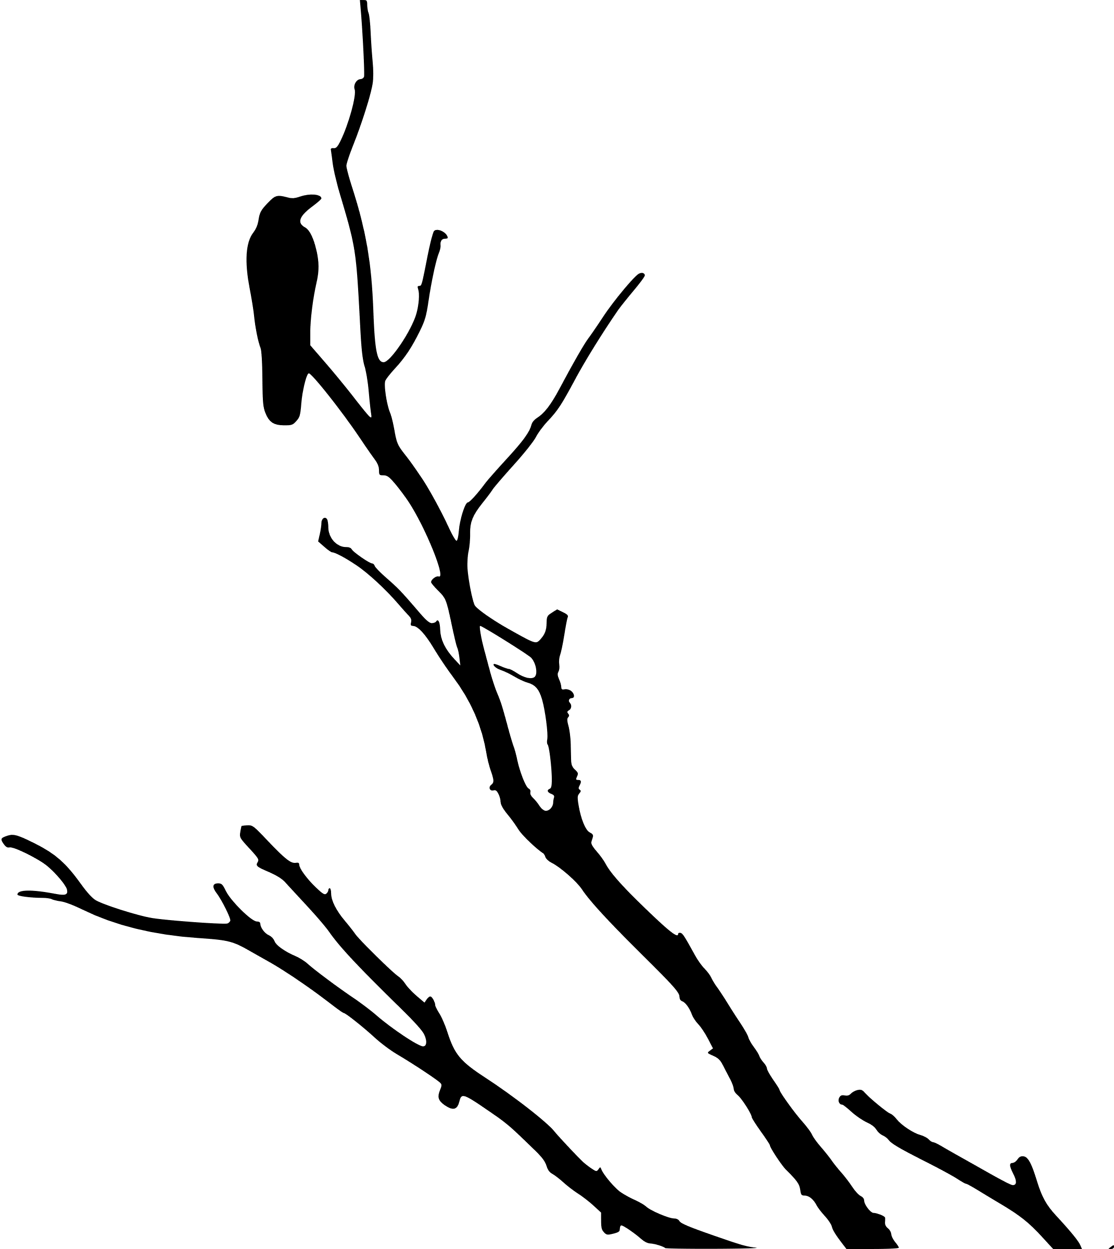

III) Design général du site
1) Maquettes/Évolutions
Première maquette
Diaporama de soutenance de sémiologie
PAGE 5

Slide 6
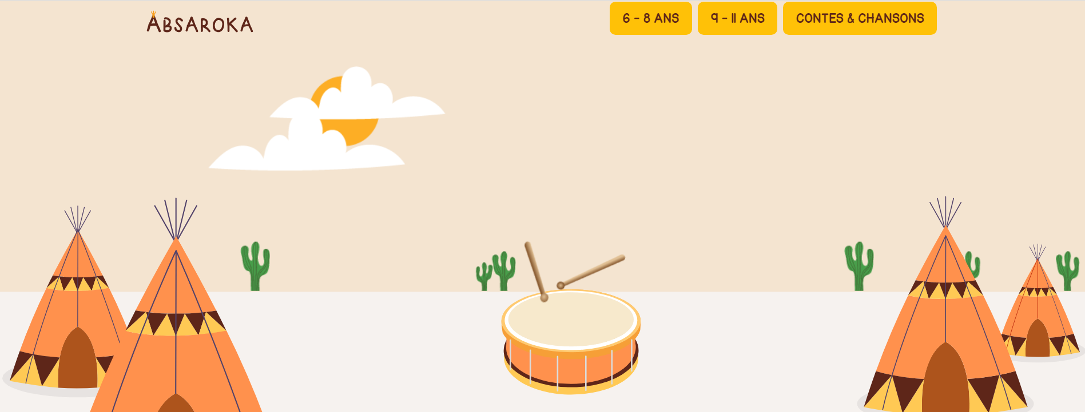
III) Design général du site
1) Maquettes/Évolutions
Page d'accueil du site.
PAGE 5

Slide 7



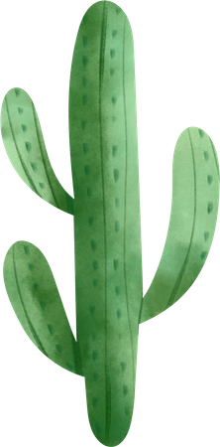

III) Design général du site
2-1) Logo
Le logo sur fond au couleur du site
Le logo en PNG sur fond transparent
PAGE 7

Slide 8




III) Design général du site
2-2) Couleurs principales utilisées pour le logo et le site
Couleur de fond du site
Couleur des onglets du menu
#f4e4d0
#ecc246
Couleur principale du logo
Couleur du tipi sur la lettre A du logo
#5f271a
#ff914d
PAGE 8

Slide 9

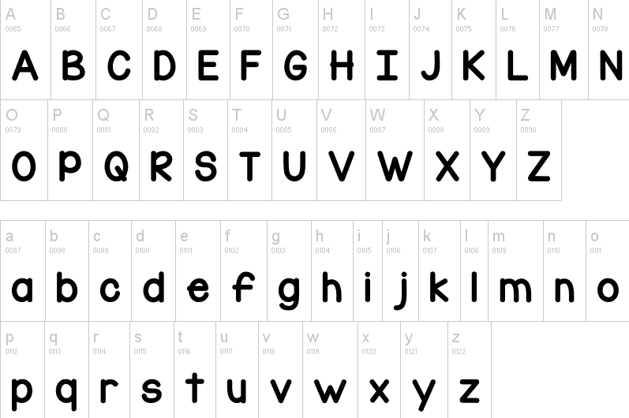
III) Design général du site
2-3) Typographie
Police de caractère fantaisiste, rappelant le monde des enfants.
PAGE 9

Slide 10
IV) Démonstration du site
http://adartza.iutbayonne.univ-pau.fr/~ikrichen/Absaroka2/
PAGE 10

Slide 11


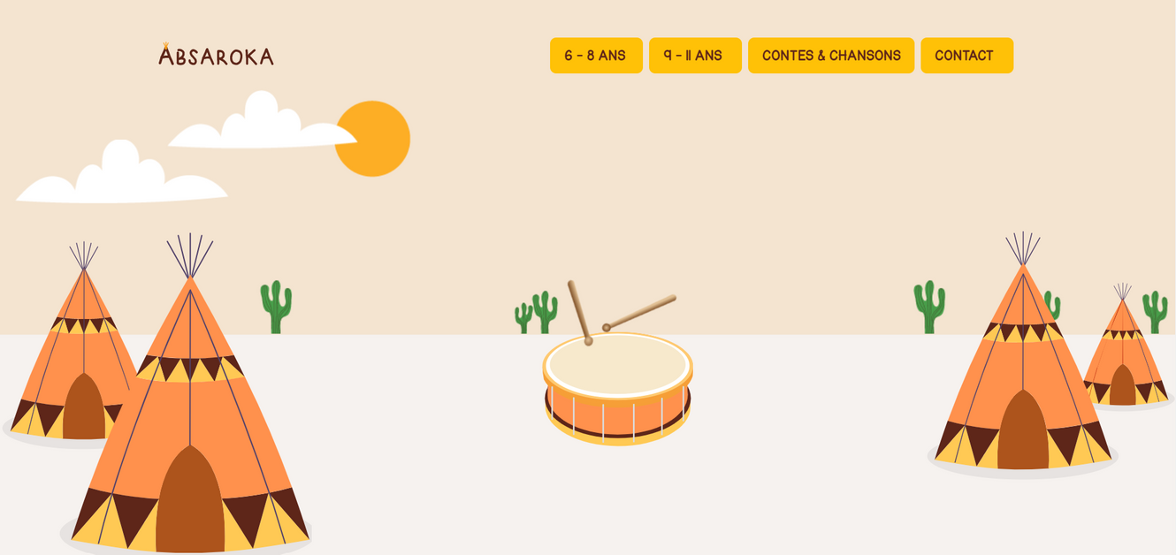
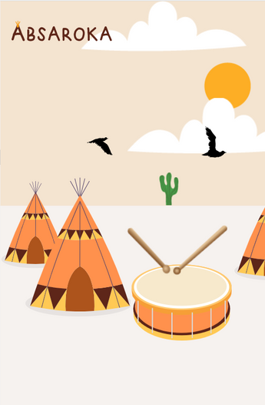
IV) Démonstration du site
2) Site responsive
PAGE 11

Slide 12

IV) Démonstration du site
3) Accessibilité
- Utilisation de Bootstrap
- Importance du côté responsive
- Adaptabilité
PAGE 12

Slide 13


V) Exigences techniques & fonctionnelles
1) Langages HTML/CSS
PAGE 13

Slide 14
V) Exigences techniques & fonctionnelles
2) Javascript
PAGE 14

Slide 15

V) Exigences techniques & fonctionnelles
3) JSON
PAGE 15

Slide 16




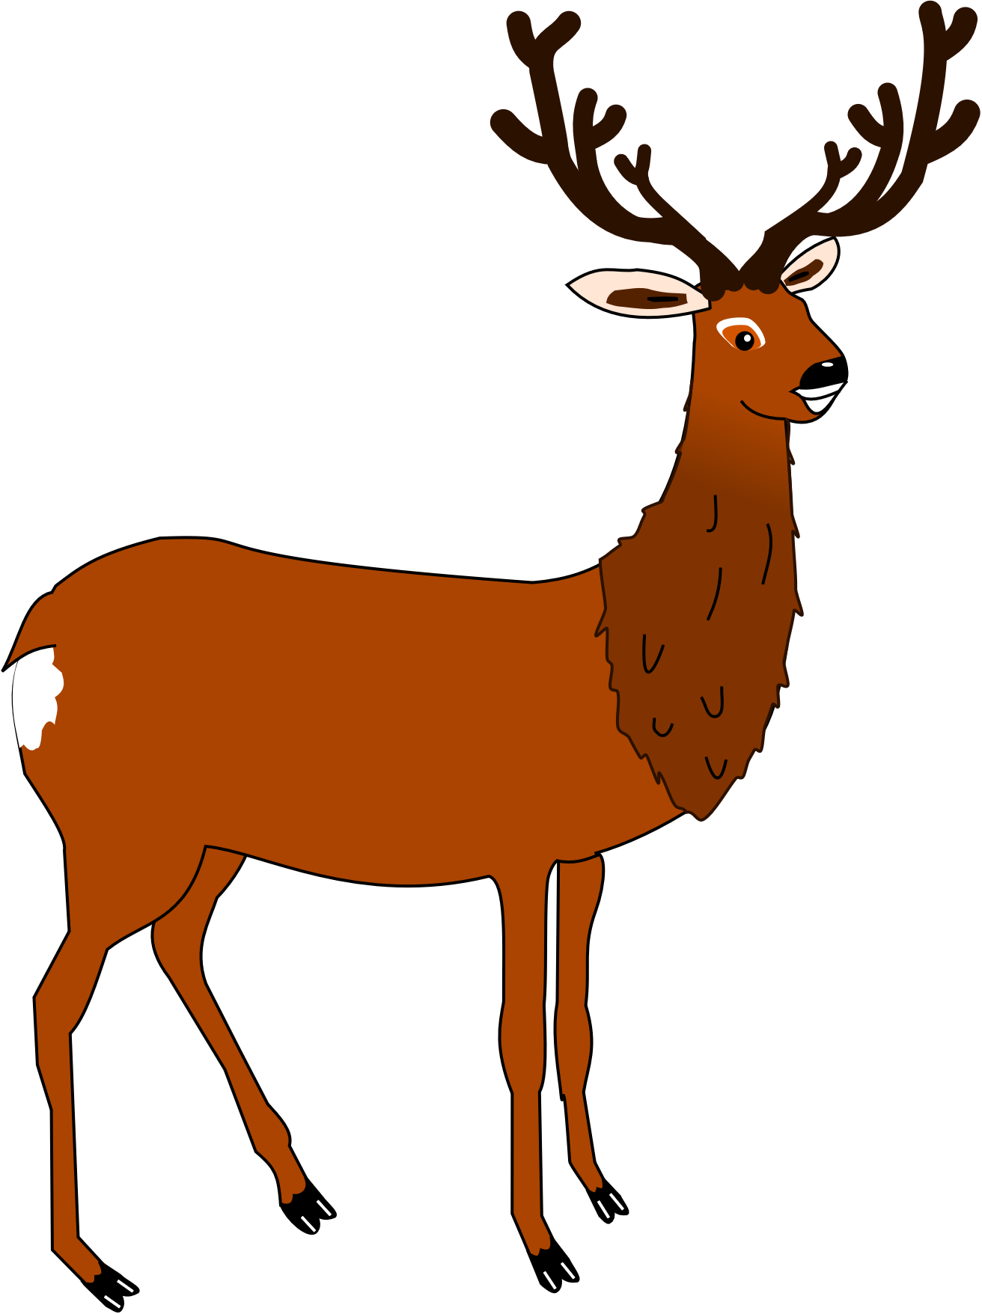

VI) Bilan final de notre travail
1) Organisation du travail
PAGE 16

Slide 17
VI) Bilan final de notre travail
1) Organisation du travail
Personne
Sujets traités
Temps (en h)
Réflexion sur les critiques de la sémiologie et sur les animations
Tout le monde
6h
Imen
Code, création du GitHub
40h
Élodie
Code, recherche sur le contenu, documents, diaporama
30h
Clément
Code, recherche sur le contenu, documents, diaporama
30h
Franck (alternant)
Code, documents
18h
124h
PAGE 17

Slide 18
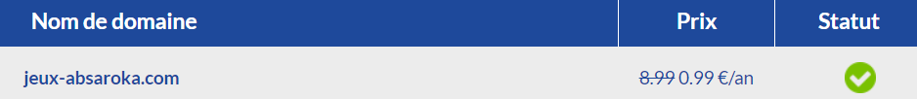

VI) Bilan final de notre travail
2) Mise en conformité
- Faire des tests utilisateurs
- Rechercher un nom de domaine
- Faire attention aux aspects de conformité vis-à-vis de notre public cible (contrôle parental...)
PAGE 18

Slide 19


VI) Bilan final de notre travail
3) Autocritique
Image de départ (Projet de sémiologie)
Site final (Projet mini-site Web)
PAGE 19

Slide 20



Merci pour votre écoute.
Avez-vous des questions ?
PAGE 20

